Slide 1
Ch.4 线性系统的能控性和能观性

Slide 2
目录(1/1)
目 录
概述
4.1 线性连续系统的能控性
4.2 线性连续系统的能观性
4.3 线性定常离散系统的能控性和能观性
4.4 对偶性原理
4.5 线性系统的结构性分解和零极点相消
4.6 能控规范形和能观规范形
4.7 实现问题

Slide 3
概述(1/5)
概 述
本章讨论线性定常系统的定性分析--结构性问题和系统综合问题, 主要内容有
  结构性问题----能控性、能观性、对偶原理
  结构分解
  能控规范形和能观规范形
  系统实现

Slide 4
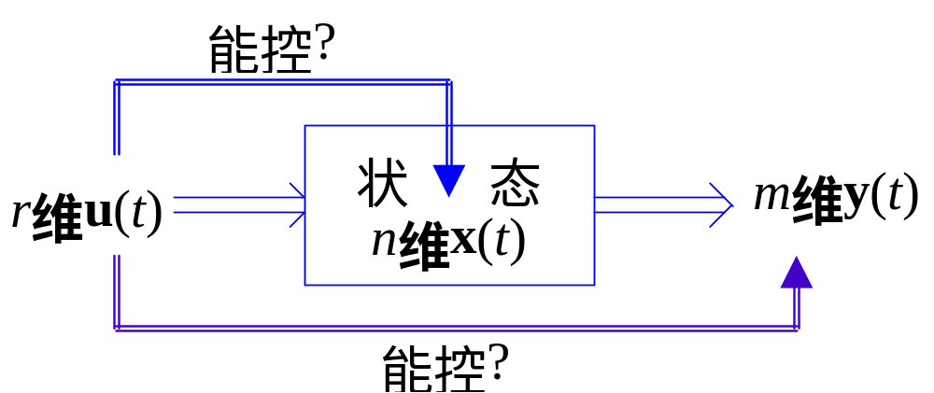
概述(2/5)
动态系统的能控性和能观性是揭示动态系统不变的本质特征的两个重要的基本结构特性
  卡尔曼在60年代初首先提出状态能控性和能观性. 其后的发展表明, 这两个概念对回答被控系统能否进行控制与综合等基本性问题, 对于控制和状态估计问题的研究,有着极其重要的意义
  系统能控性指的是控制作用对被控系统的状态和输出进行控制的可能性

Slide 5
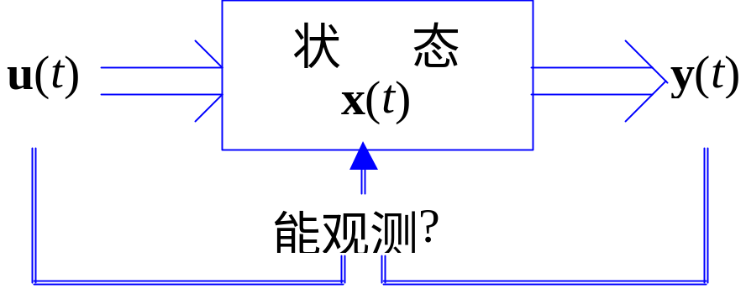
概述(3/5)
  能观性反映由能直接测量的输入输出的量测值来确定反映系统内部动态特性的状态的可能性
为什么经典控制理论没有涉及到这两个结构性问题?

Slide 6
概述(4/5)
这是因为经典控制理论所讨论的是SISO系统输入输出的分析和综合问题, 它的输入输出间的动态关系可以唯一地由传递函数所确定
  因此, 给定输入, 则一定会存在唯一的输出与之对应
    反之, 对期望输出信号, 总可找到相应的输入信号(即控制量)使系统输出按要求进行控制, 不存在能否控制的问题
  此外, 输出一般是可直接测量, 不然, 则应能间接测量
    否则, 就无从对其进行反馈控制和考核系统所达到的性能指标
    因此, 在这里不存在输出能否测量(观测)的问题
  所以, 无论是从理论还是实践, 经典控制理论和技术一般不涉及到能否控制和能否观测的问题

Slide 7
概述(5/5)
现代控制理论中着眼于对表征MIMO系统内部特性和动态变化的状态进行分析、优化和控制
  状态变量向量的维数一般比输入向量的维数高, 这里存在多维状态能否由少维输入控制的问题
  此外, 状态变量是表征系统动态变化的一组内部变量, 有时并不能直接测量或间接测量, 故存在能否利用可测量或观测的输出信息来构造系统状态的问题

Slide 8
线性连续系统的能控性(1/2)
4.1 线性连续系统的能控性
本节主要讨论线性定常连续系统的状态能控性和输出能控性问题
  关键问题
    基本概念: 状态能控性和输出能控性
    基本方法: 状态能控性和输出能控性的判别方法
    状态能控性的物理意义和在状态空间中的几何意义

Slide 9
线性连续系统的能控性(2/2)
本节首先从物理直观性来讨论状态能控的基本含义, 然后再引出状态能控性的定义
  下面将看到, 这种从直观到抽象的讨论, 对于理解能控性严格定义的确切含义是有益的
本节讲授顺序为
  能控性的直观讨论
  状态能控性的定义
  线性定常连续系统的状态能控性判据
  线性定常连续系统的输出能控性

Slide 10
能控性的直观讨论(1/4)
4.1.1 能控性的直观讨论
状态能控性反映输入u(t)对状态x(t)的控制能力
  如果状态变量x(t)由任意初始时刻的任意初始状态引起的运动都能由输入(控制项)来影响, 并能在有限时间内控制到空间原点, 那么称系统是能控的
    或者更确切地说, 是状态能控的
  否则, 就称系统为不完全能控的
下面通过实例来说明能控性的意义

Slide 11


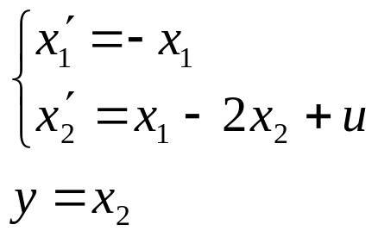




能控性的直观讨论(2/4)
例1 给定系统的状态空间模型与结构图分别为
1/s
1/s
-1
-2
本例中, 状态变量x₁的运动只受初始状态x₁(0)的影响, 与输入无关,
    即输入u(t)不能控制x₁(t)的运动, 而且x₁(t)不能在有限时间内衰减到零
  因此, 状态x₁(t)不能控, 则整个系统是状态不完全能控的

Slide 12
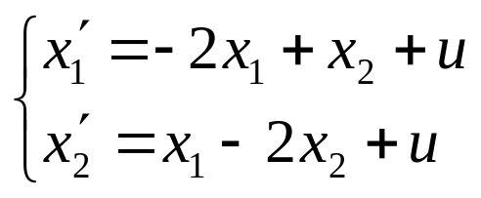
能控性的直观讨论(3/4)
例2 给定系统的状态空间模型为
由该状态方程可知, 状态变量x₁(t)和x₂(t)都可由输入u单独控制,
    可以说, x₁(t)和x₂(t)都是单独能控的
  对该状态方程求解后可得
x₁(t) − x₂(t) = e^{−3t}[x₁(0)−x₂(0)]
  即状态x₁(t)和x₂(t)总是相差一个固定的, 不受u(t)控制的函数值

Slide 13
能控性的直观讨论(4/4)
    因此, x₁(t)和x₂(t)不能在有限时间内同时被控制到零或状态空间中的任意状态, 只能被控制在满足由状态方程解所规定的状态空间中的曲线上
    所以, 虽然状态x₁(t)和x₂(t)都是单独能控的, 但整个系统并不能控
前面2个例子, 可通过直观分析来讨论系统的状态能控性, 但对维数更高、更复杂的系统, 直观判断能控性是困难的
  下面将通过给出状态能控性的严格定义, 来导出判定系统能控性的充要条件

Slide 14
状态能控性的定义(1/4)
4.1.2 状态能控性的定义
由状态方程
x’(t) = A(t)x(t) + B(t)u(t)
及其第3章的状态方程求解公式可知
  状态的变化主要取决于系统的初始状态和初始时刻之后的输入, 与输出y(t)无关
  因此研究讨论状态能控性问题, 即输入u(t)对状态x(t)能否控制的问题, 只需考虑系统在输入u(t)的作用和状态方程的性质, 与输出y(t)和输出方程无关
对线性连续系统, 我们有如下状态能控性定义

Slide 15
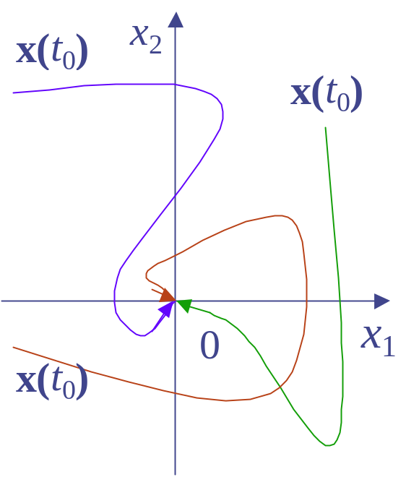
状态能控性的定义(2/4)
定义4-1 若线性连续系统
x′(t) = A(t)x(t) + B(t)u(t)
  对初始时刻t₀(t₀∈T, T为时间定义域)和初始状态x(t₀),
    存在另一有限时刻t₁(t₁>t₀, t₁∈T),
    可以找到一个控制量u(t),
    能在有限时间[t₀, t₁]内把系统状
    态从初始状态x(t₀)控制到原点, 即x(t₁) = 0,
  则称t₀时刻的状态x(t₀)能控;
  若对t₀时刻的状态空间中的所有状态都能控, 则称系统在t₀时刻状态完全能控;

Slide 16
状态能控性的定义(3/4)
  若系统在所有时刻状态完全能控, 则称系统状态完全能控, 简称为系统能控.
  若存在某个状态x(t₀)不满足上述条件, 称此系统是状态不完全能控的, 简称系统为状态不能控.
对上述状态能控性的定义有如下讨论
  1. 控制时间[t₀, t₁]是系统状态由初始状态转移到原点所需的有限时间
    对时变系统, 控制时间的长短, 即t₁−t₀的值, 与初始时刻t₀有关
    对于定常系统, 该控制时间与t₀无关
  所以, 对于线性定常系统状态能控性, 可不必在定义中强调“在所有时刻状态完全能控”, 而为“某一时刻状态完全能控, 则系统状态完全能控”

Slide 17
状态能控性的定义(4/4)
  2. 在上述定义中, 对输入u(t)没有加任何约束, 只要能使状态方程的解存在即可
    如果矩阵A(t)和B(t)以及向量u(t)的每个元素都是t的分段连续函数, 则状态方程存在唯一解
    u(t)为分段连续的条件, 在工程上是很容易满足的
  3. 在状态能控性定义中, 对输入u(t)和状态x(t)所处的空间都没有加任何约束条件
    在实际工程系统中, 输入变量空间和状态空间都不是无限制条件的线性空间, 因此上述能控性的定义对工程实际系统还需作具体的分析

Slide 18
线性定常连续系统的状态能控性判据
4.1.3 线性定常连续系统的状态能控性判别
线性定常连续系统状态能控性判据有许多不同形式,下面分别讨论常用的
  代数判据
  模态判据

Slide 19
状态能控性代数判据(1/5)
  1. 代数判据
定理4-1(线性定常连续系统能控性判据) 线性定常连续系统∑(A, B)状态完全能控的充要条件为下述条件成立:
  如下定义的能控性矩阵
  Q_{c} = [B AB … A^{n-1}B]
  满秩, 即
  rankQ_{c} = rank[B AB … A^{n-1}B] = n □

Slide 20
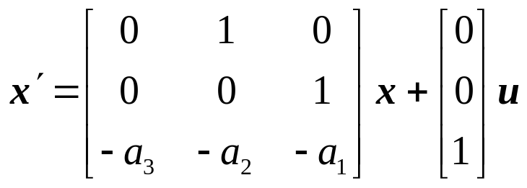
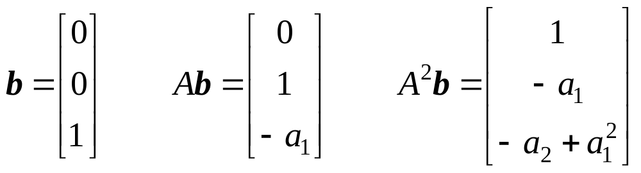
状态能控性代数判据(2/5)
例4-1 试判断如下系统的状态能控性
解 由状态能控性的代数判据有

Slide 21
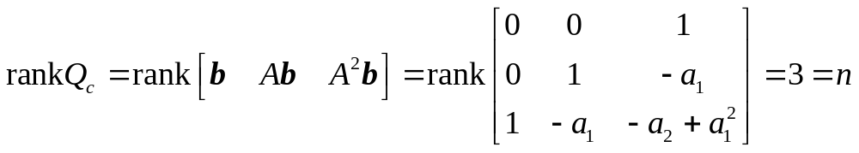
状态能控性代数判据(3/5)
  故
  因此, 该系统状态完全能控

Slide 22
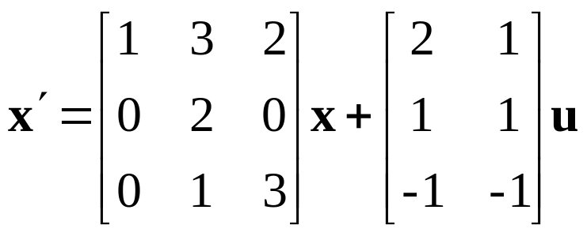
状态能控性代数判据(4/5)
例4-2 试判断如下系统的状态能控性

Slide 23
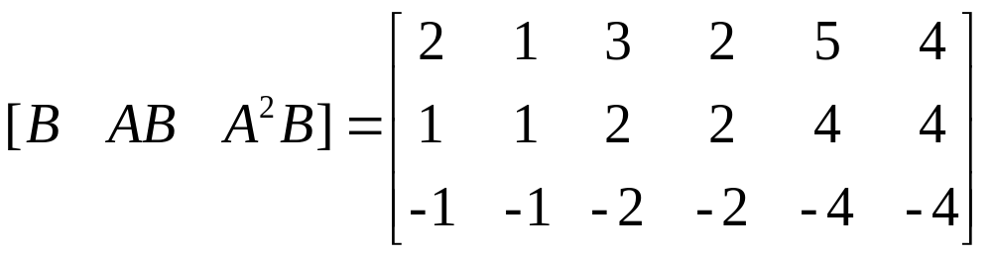
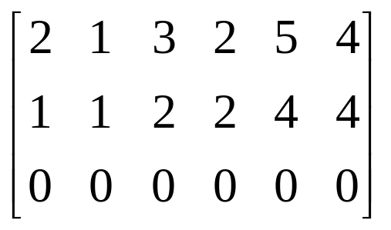
状态能控性代数判据(5/5)
解 由状态能控性的代数判据有
  将上述矩阵的第3行加到第2行中去,则可得矩阵
  显然其秩为2, 而系统的状态变量维数n = 3, 所以状态不完全能控

Slide 24


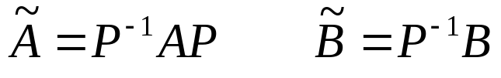
状态能控性模态判据(1/12)
2. 模态判据
在给出线性定常连续系统状态能控性模态判据之前, 先讨论状态能控性的如下性质:
    线性定常系统经线性变换后状态能控性保持不变
  下面对该结论作简单证明
    设线性变换阵为P, 则系统∑(A,B)经线性变换 后为 , 并有

Slide 25
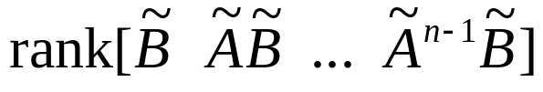
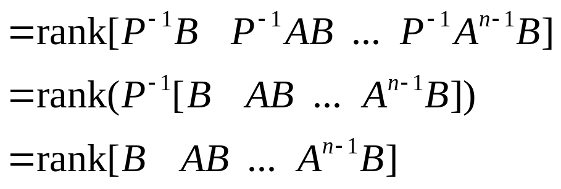
状态能控性模态判据(2/12)
    由于
  因此系统 的状态能控性等价于∑(A, B)的状态能控性, 即线性变换不改变状态能控性

Slide 26
状态能控性模态判据(3/12)
基于上述结论, 可利用线性变换将一般状态空间模型变换成约旦规范形, 通过分析约旦规范形(对角线规范形视为其特例)的能控性来分析原状态空间模型的能控性
  下面讨论线性定常连续系统约旦规范形的状态能控性模态判据

Slide 27
状态能控性模态判据(4/12)
定理4-2 对为约旦规范形的线性定常连续系统∑(A, B), 有:
  1) 若A为每个特征值都只有一个约旦块的约旦矩阵, 则系统能控的充要条件为
    对应A的每个约旦块的B的分块的最后一行都不全为零;
  2) 若A为某个特征值有多于一个约旦块的约旦矩阵, 则系统能控的充要条件为
    对应A的每个特征值的所有约旦块的B的分块的最后一行线性无关

Slide 28
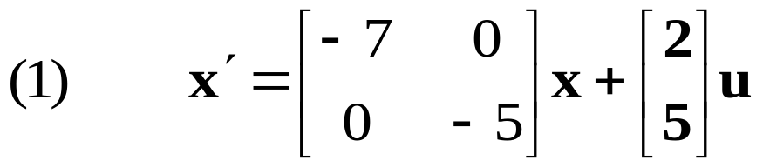
状态能控性模态判据(5/12)
例4-3 试判断如下系统的状态能控性
解 由定理4-2可知, A为特征值互异的对角线矩阵, 且B中各行不全为零, 故系统状态完全能控

Slide 29
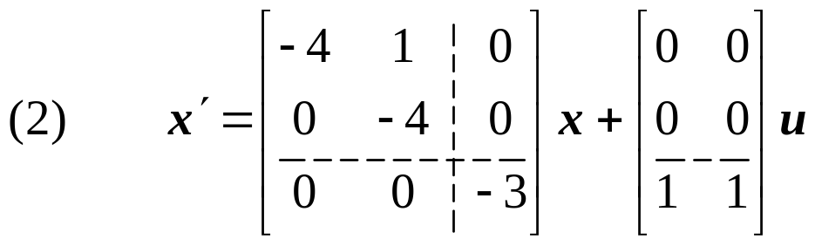
状态能控性模态判据(6/12)
解 A的每个特征值都只有一个约旦块, 但对应于特征值−4的约旦块的B的分块的最后一行全为零, 故状态x₁和x₂不能控, 则系统状态不完全能控
状态空间x₁-x₂-x₃不完全能控
状态子空间x₁-x₂不完全能控
状态变量x₃完全能控
状态变量x₁完全不能控
状态变量x₂完全不能控

Slide 30
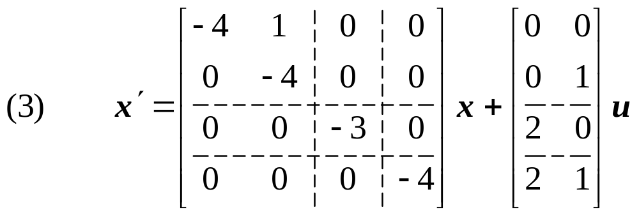
状态能控性模态判据(7/12)
解 由于A中特征值−4的两个约旦块所对应的B的分块的最后一行线性无关
  且A中特征值−3的约旦块所对应的B的分块的最后一行不全为零, 故系统状态完全能控

Slide 31
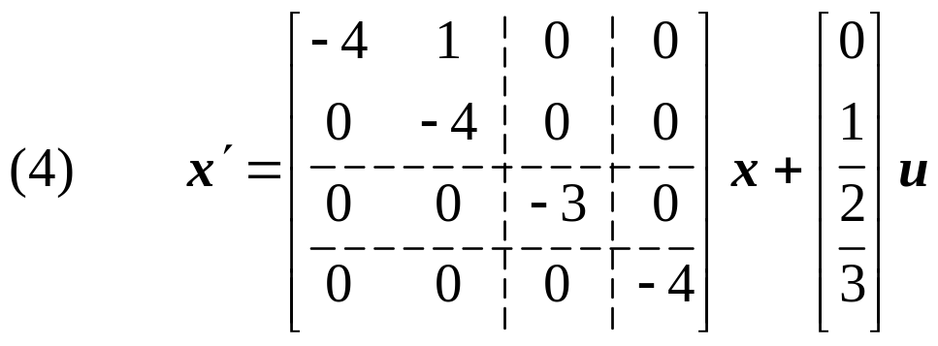
状态能控性模态判据(8/12)
解 由于A中特征值−4的两个约旦块所对应的B的分块的最后一行线性相关, 故该系统的状态x₁, x₂和x₄不完全能控, 则系统状态不完全能控
状态空间x₁-x₂-x₃-x₄不完全能控
状态子空间x₁-x₂-x₄不完全能控
状态变量x₃完全能控
?

Slide 32
状态能控性模态判据(9/12)
由定理4-2的结论(2)以及例4-6的(4)可知, 对单输入系统的状态能控性, 有如下推论
推论4-1 若单输入线性定常连续系统∑(A, B)的约旦规范形的系统矩阵为某个特征值有多于一个约旦块的约旦矩阵, 则该系统状态不完全能控
定理4-2所给出的状态能控性的模态判据在应用时需将一般的状态空间模型变换成约旦规范形, 属于一种间接方法
  下面我们给出另一种形式的状态能控性模态判据, 称为PBH秩判据
    该判据属于一种直接法

Slide 33
状态能控性模态判据(10/12)
定理4-3 线性定常连续系统∑(A, B)状态完全能控的充必条件为: 对于A的所有特征值λ,下式成立:
rank[λI − A B] = n

Slide 34
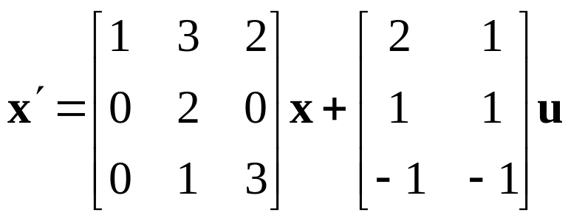
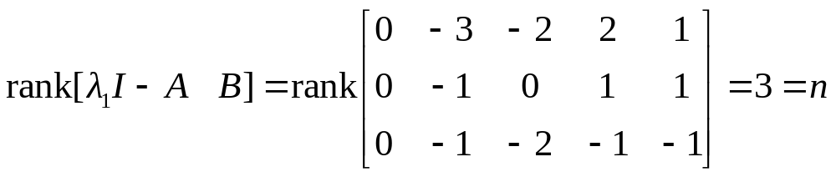
状态能控性模态判据(11/12)
例4-6 试判断如下系统的状态能控性
解 由方程|λI − A| = 0, 可解得矩阵A的特征值分别为1, 2和3
  对特征值λ₁ = 1, 有

Slide 35
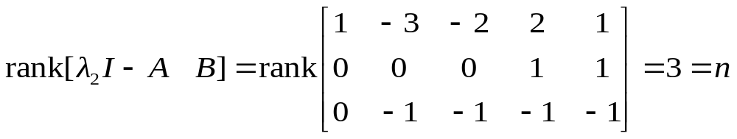
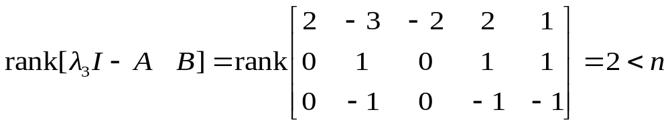
状态能控性模态判据(12/12)
  对特征值λ₂ = 2, 有
  对特征值λ₃=3,有
  由定理4-3可知, 因为对应于特征值3, 定理4-3的条件不成立, 故该系统状态不完全能控

Slide 36
状态能控性判据小结
能控性判据小结
判据
判定方法
特点
代数判据
能控性矩阵Q_{c} = [B AB … A^{n−1}B]满秩
计算简便可行
缺点为不知道状态空间中哪些变量(特征值/极点)能控
模态判据1
约旦标准形中同一特征值对应的B矩阵分块的最后一行线性无关
易于分析状态空间中哪些变量(特征值/极点)能控
缺点为需变换成约旦标准形
模态判据2
对于所有特征值λ, rank[λI − A B] = n
易于分析哪些特征值(极点)能控
缺点为需求系统的特征值

Slide 37
线性定常连续系统的输出能控性(1/4)
4.1.4 线性定常连续系统的输出能控性
在控制系统分析和设计中, 系统的被控制量往往不是系统的状态变量, 而是系统的输出变量
    因此, 有必要研究系统的输出能否控制的问题
  经典控制理论讨论的为SISO系统输入输出的分析和综合问题, 其输入输出间动态关系可以唯一地由传递函数所确定
    因此, 对给定的期望输出响应, 输入则唯一地确定, 不存在输出能否控制的问题
  但对于MIMO系统, 由于输入向量和输出向量是多维的, 因此, 存在r维的输入能否控制m维的输出的能控性问题

Slide 38
线性定常连续系统的输出能控性(2/4)
定义4-2 若线性定常连续系统∑(A,B,C,D),
  对初始时刻t₀(t₀∈T, T为系统的时间定义域)和任意初始输出值y(t₀),
    存在另一有限时刻t₁(t₁>t₀, t₁∈T), 可以找到一个输入控制向量u(t),
    能在有限时间[t₀, t₁]内把系统从初始输出y(t₀)控制到原点, 即y(t₁) = 0,
  则称系统输出完全能控, 简称为系统输出能控.
  若系统存在某个初始输出值y(t₀)不满足上述条件, 则称此系统是输出不完全能控的, 简称为输出不能控

Slide 39
线性定常连续系统的输出能控性(3/4)
定理4-4 线性定常连续系统∑(A, B, C, D)输出完全能控的充要条件为输出能控性矩阵
[CB CAB … CA^{n-1}B D]
满秩, 即
rank [CB CAB … CA^{n-1}B D] = m
其中m为输出变量向量的维数

Slide 40
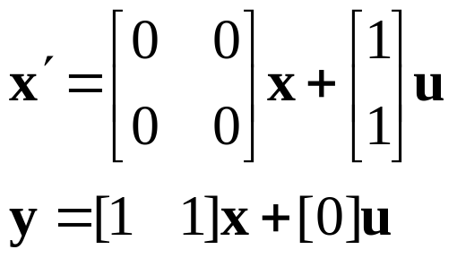
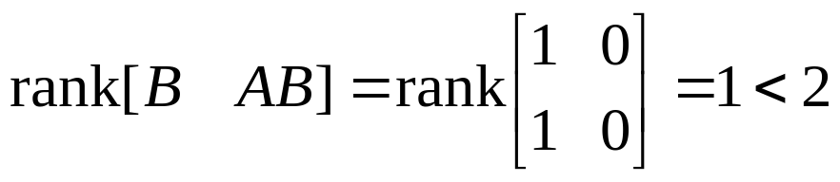
线性定常连续系统的输出能控性(4/4)
例4-7 试判断如下系统的输出能控性
解 由输出能控性的代数判据有
rank[CB CAB D] = rank[2 0 0] = 1 = m
故系统输出完全能控
对例4-7中的系统, 因为
故系统是状态不完全能控的

Slide 41
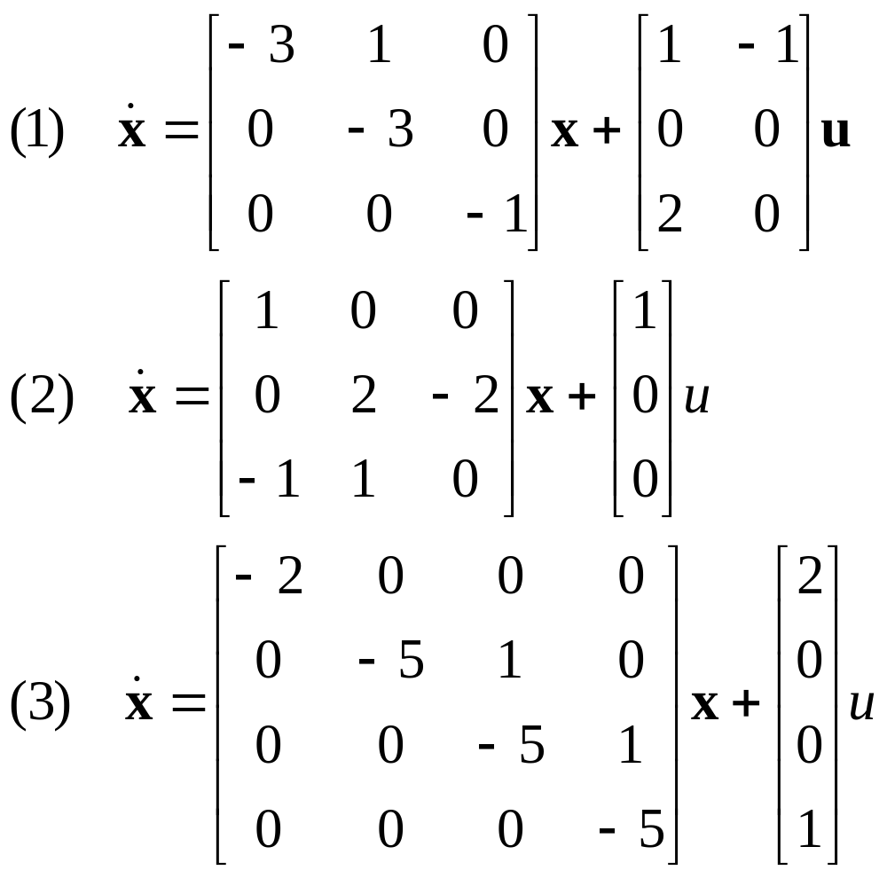
习题
习题4-1 试判断如下系统的状态能控性：

